Slide 1
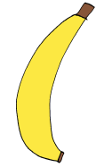
Digibordles letterherkenning
drinken
d
b
p
makkelijk
moeilijk

Slide 2
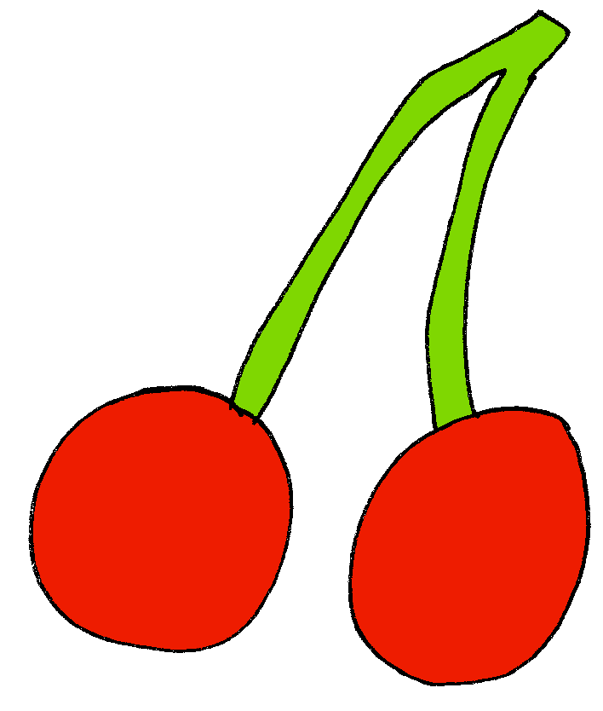
x
Wat is de eerste letter.
kers
k
s
h

Slide 3
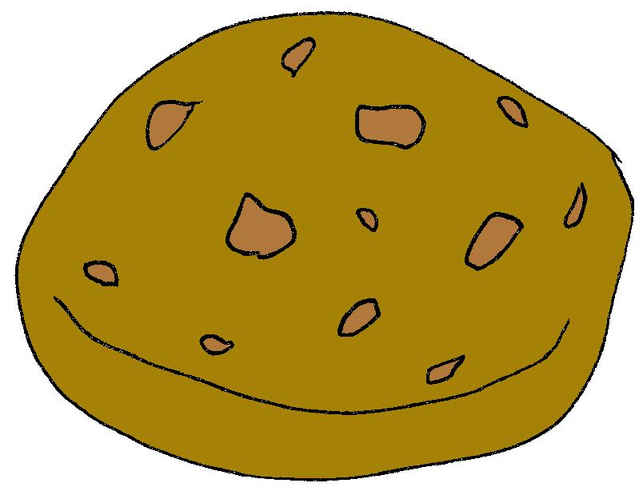
 | x
Wat is de middelste letter.
koek
oe
oo
ou

Slide 4
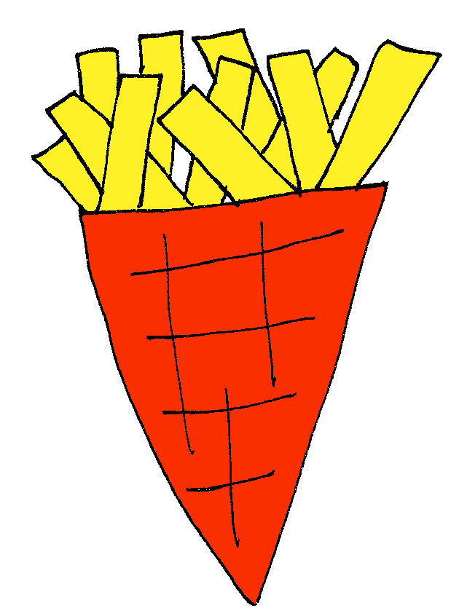
 |  | x
Wat is de laatste letter.
friet
l
t
j

Slide 5
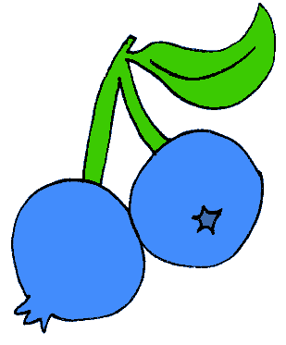
 | x
Wat is de middelste letter.
bes
i
o
e

Slide 6
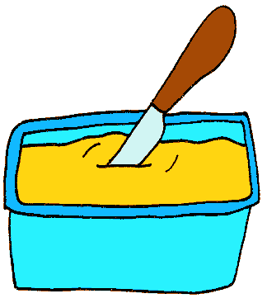
x
Wat is de eerste letter.
boter
p
d
b

Slide 7
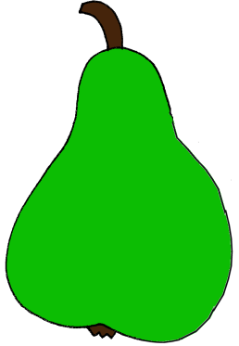
 |  | x
Wat is de laatste letter.
peer
r
z
c

Slide 8
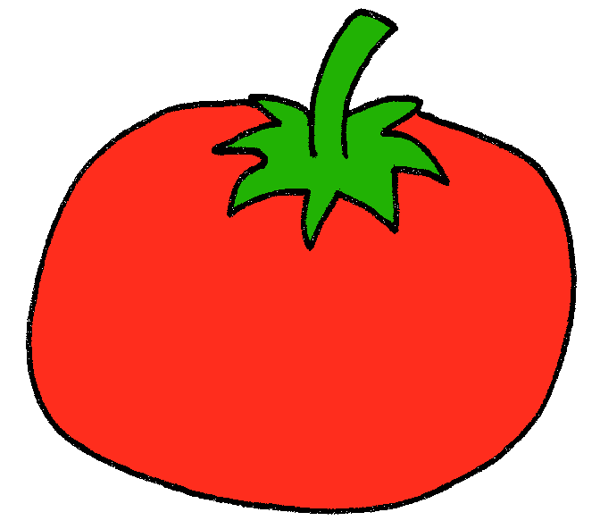
x
Wat is de eerste letter.
tomaat
m
t
l

Slide 9
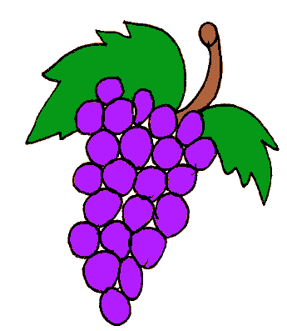
 |  | x
Wat is de laatste letter.
druif
g
f
r

Slide 10
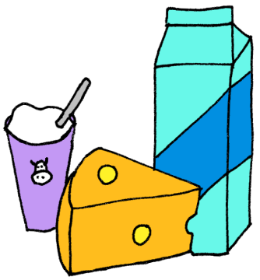
x
Wat is de eerste letter.
zuivel
s
v
z

Slide 11
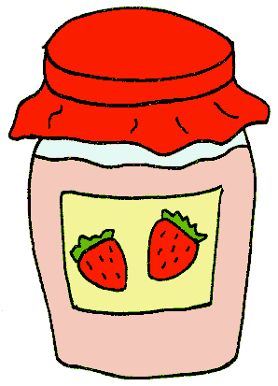
 |  | x
Wat is de laatste letter.
jam
n
m
w

Slide 12
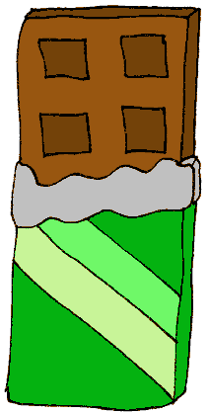
 | x
Wat is de middelste letter.
reep
ee
ei
ie

Slide 13
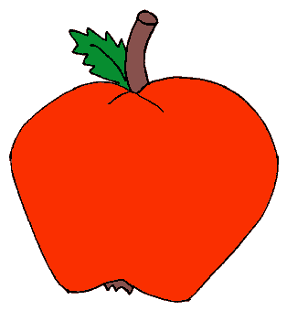
x
Wat is de eerste letter.
appel
e
o
a

Slide 14
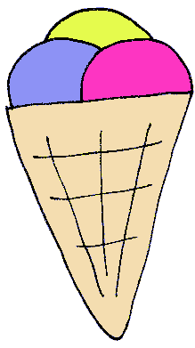
 |  | x
Wat is de laatste letter.
ijs
s
f
z

Slide 15
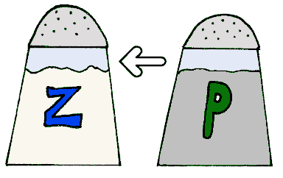
 | x
Wat is de middelste letter.
zout
uu
oe
ou

Slide 16
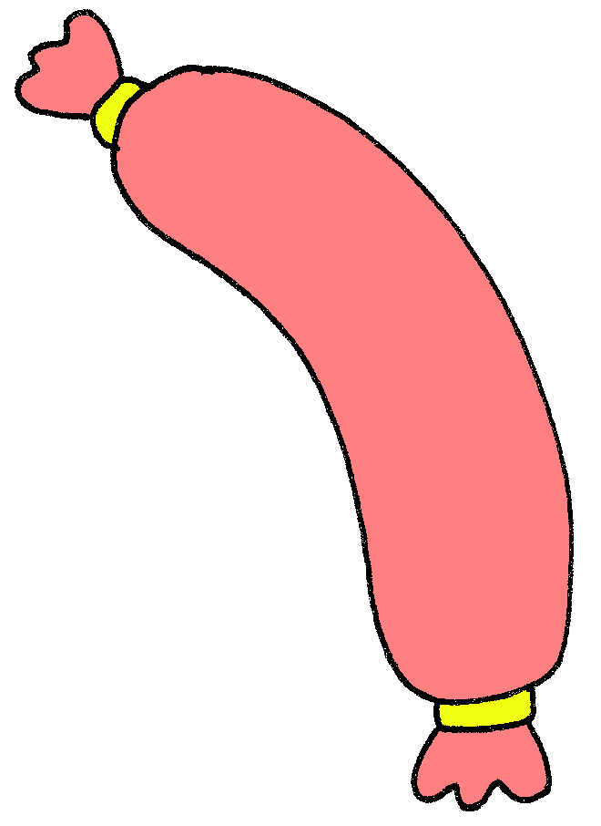
x
Wat is de eerste letter.
worst
u
w
m

Slide 17
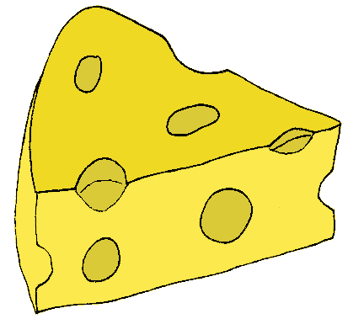
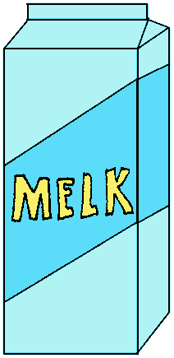
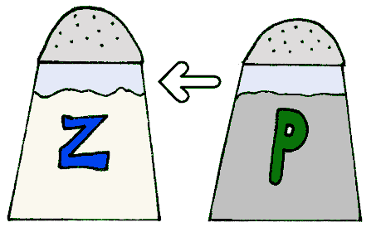
Goed gedaan!

Slide 18
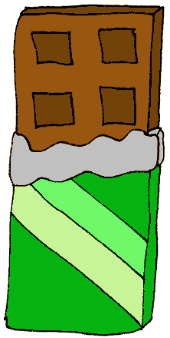
 | x
Wat is de middelste letter.
reep
ee
ei
ie
eu
ij

Slide 19
x
Wat is de eerste letter.
ijs
ui
s
u
ij
ie

Slide 20
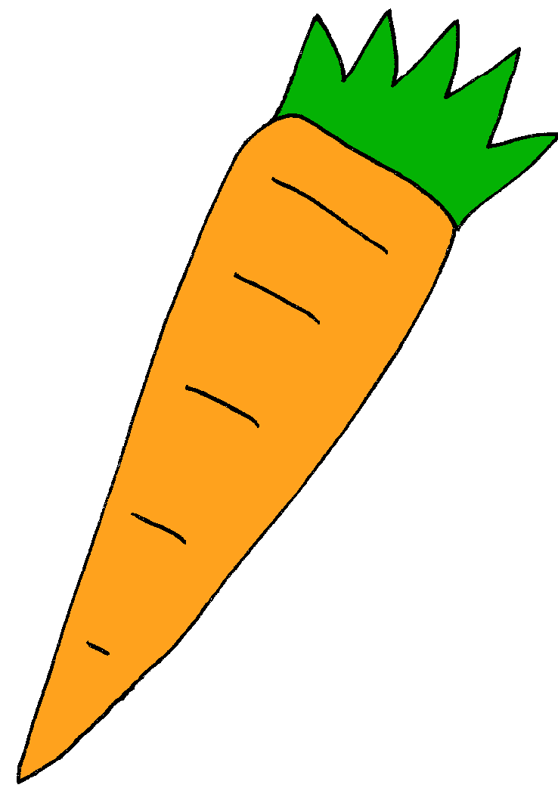
 |  | x
Wat is de laatste letter.
wortel
t
i
l
r
j

Slide 21
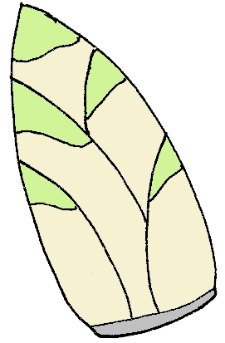
 |  | x
Wat is de laatste letter.
witlof
l
z
t
f
j

Slide 22
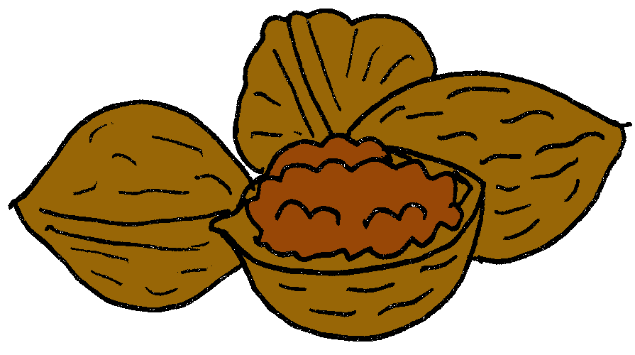
x
Wat is de eerste letter.
walnoot
u
h
n
m
w

Slide 23
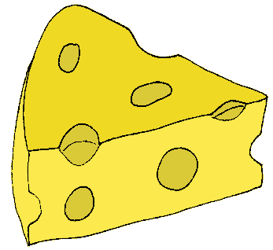
 | x
Wat is de middelste letter.
kaas
uu
au
aa
oo
oe

Slide 24
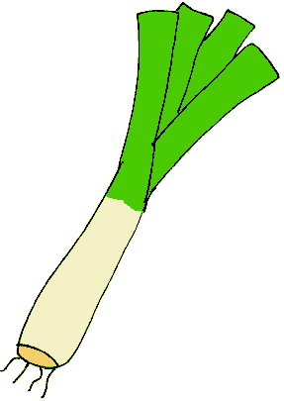
x
Wat is de eerste letter.
prei
p
d
q
o
h

Slide 25
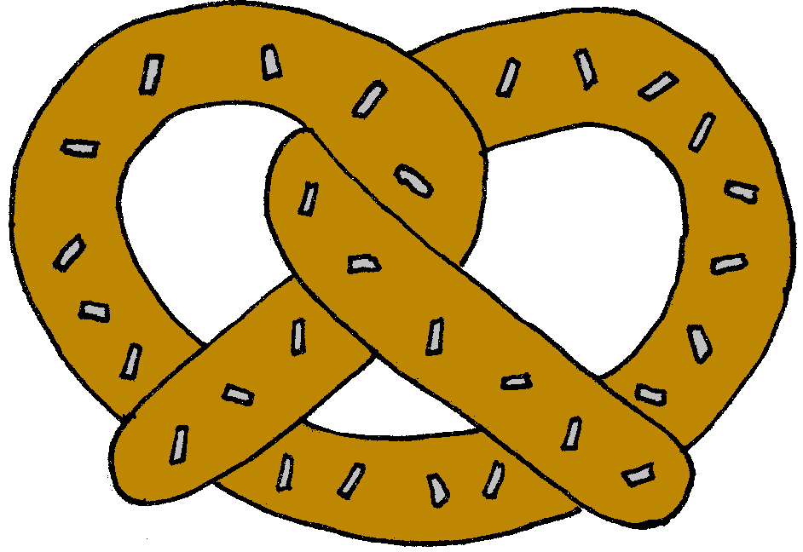
x
Wat is de eerste letter.
krakeling
h
k
f
g
p

Slide 26
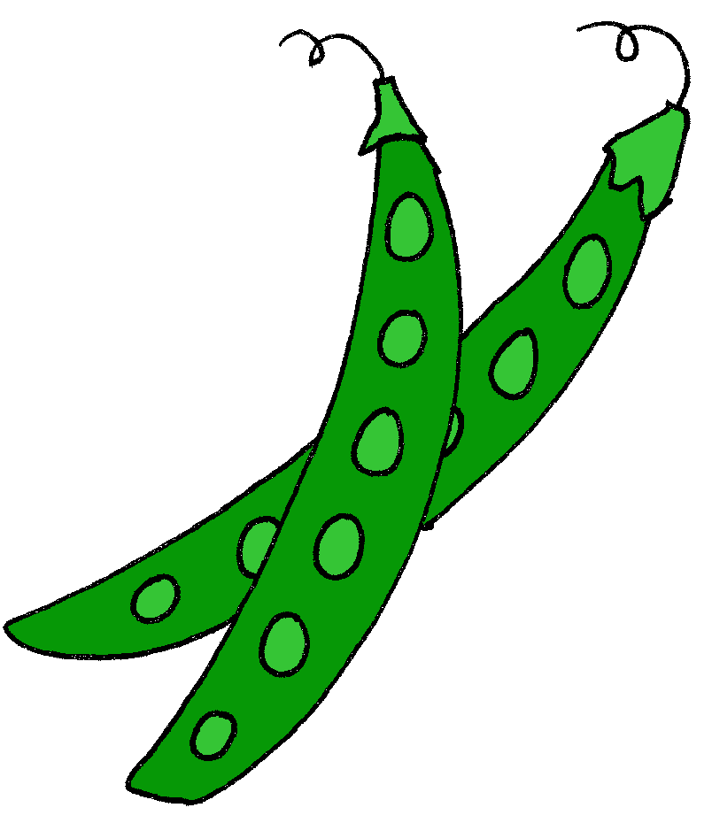
 | x
Wat is de middelste letter.
boon
oe
ou
oo
eu
aa

Slide 27
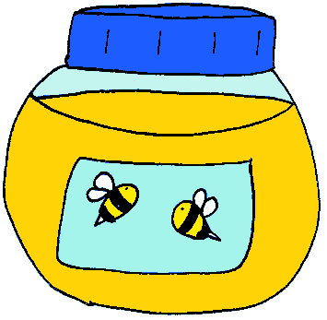
x
Wat is de eerste letter.
honing
n
g
p
k
h

Slide 28
 |  | x
Wat is de laatste letter.
appel
l
i
p
a
e

Slide 29
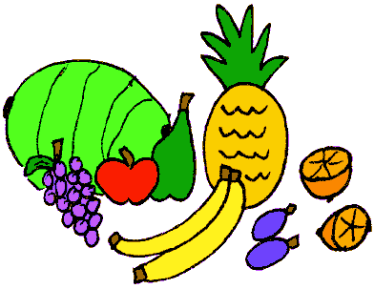
x
Wat is de eerste letter.
fruit
r
t
h
f
p

Slide 30
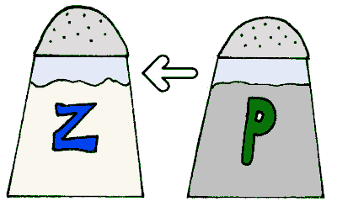
 | x
Wat is de middelste letter.
zout
oo
ou
uu
ui
au

Slide 31
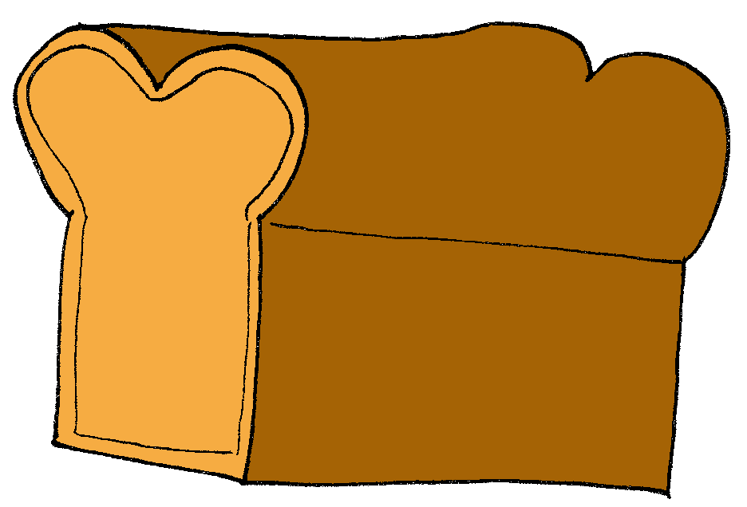
x
Wat is de eerste letter.
brood
d
b
g
q
p

Slide 32
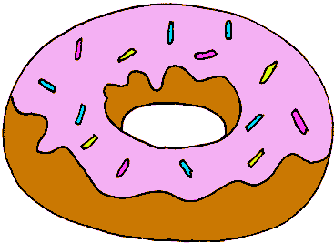
 | x
Wat is de middelste letter.
donut
o
w
m
u
n

Slide 33
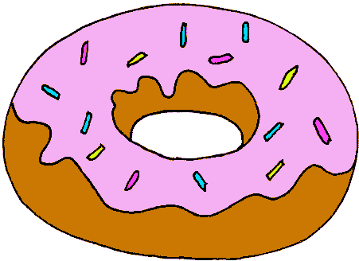
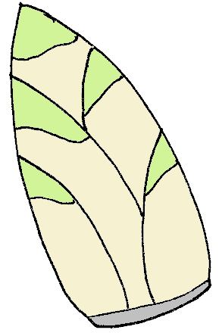
Goed gedaan!

